Slide 1
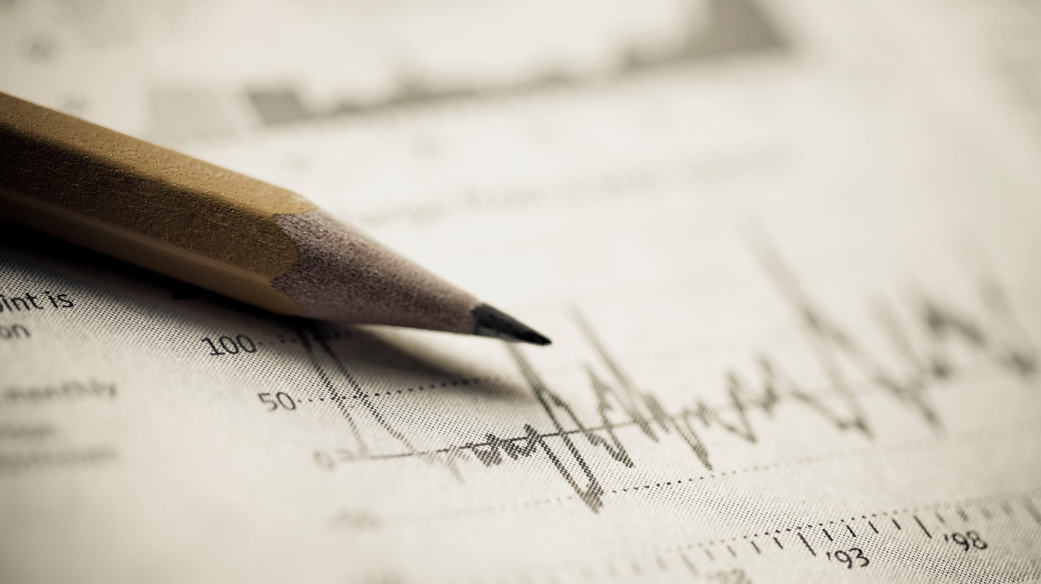
Bloque 3 Física 1

Slide 2
Mecánica clásica
Fuerzas y aceleración.
Leyes de Newton.
Ley de Gravitación Universal.

Slide 3
Trabajo y energía
Trabajo mecánico.
Energía cinética.
Energía potencial.
Conservación de energía.

